Slide 1
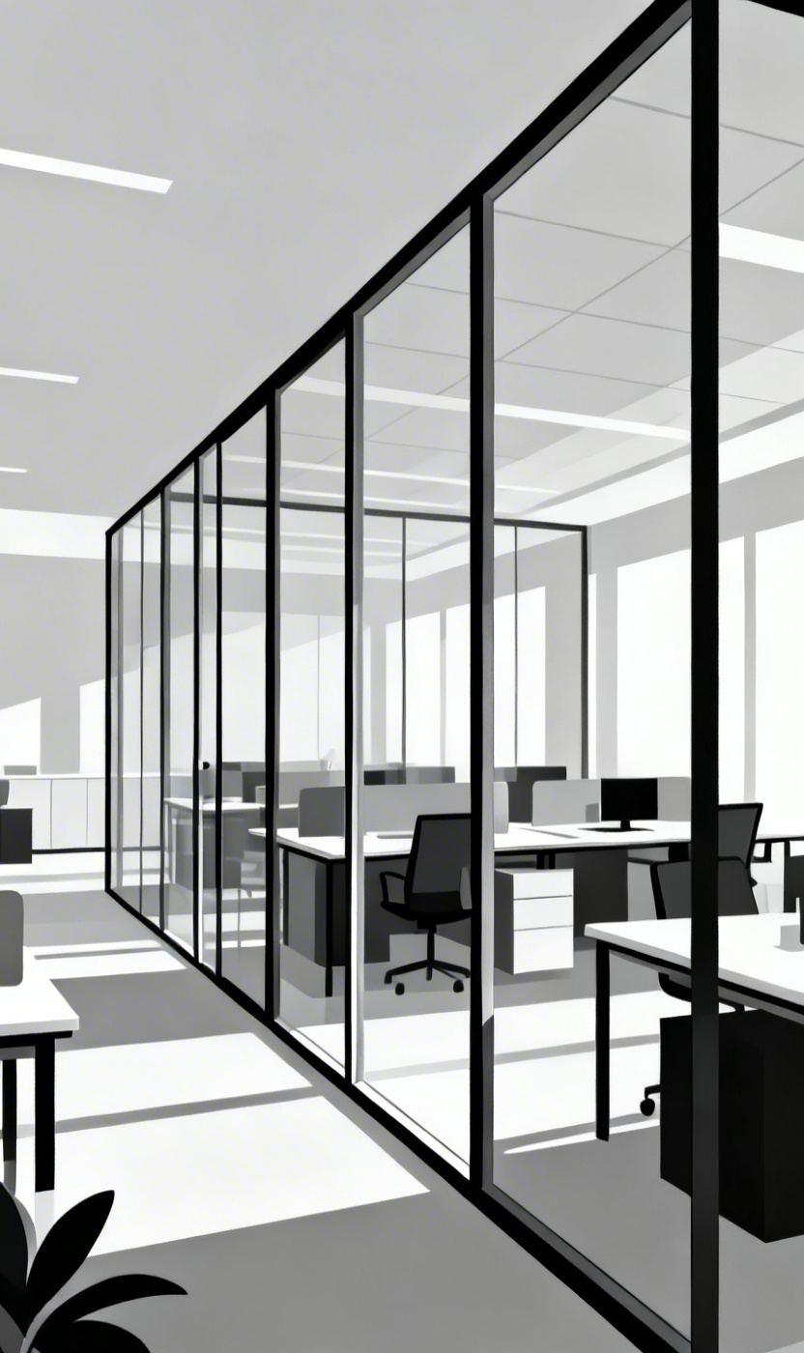

BOSS TRL108 可升級隔音系統

Slide 2
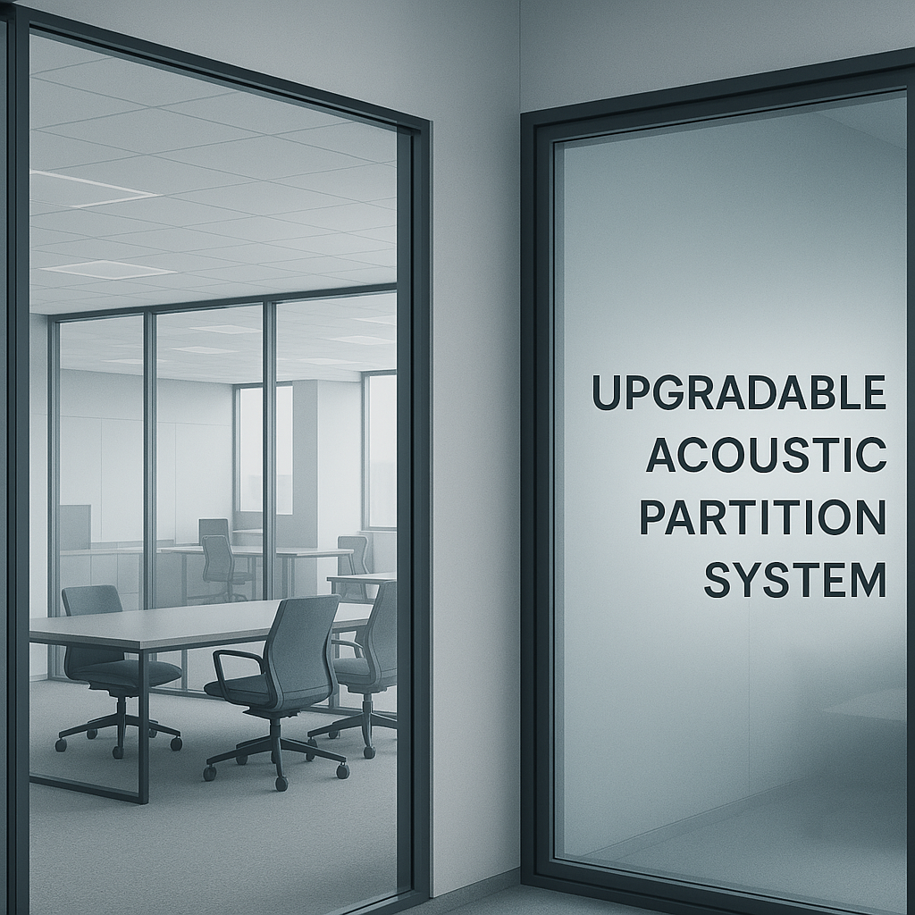
市場現況與問題
預算的緣故
現行辦公室使用單層玻璃加木門,隔音功能，先不考慮，但是設計者非常的專業已經部署了未來隔音升級的設計，不需要為了將來要提升隔音而拆除造成浪費，將辦公室設計成為可以升級的載體
大型企業未來一定會遇到的問題：隔音
隨著社會的進步，隔音不足的問題越來越明顯，企業這個有機體將會進化成為高校工作環境，但是目前的條件無法滿足員工對隱私的需求。

Slide 3
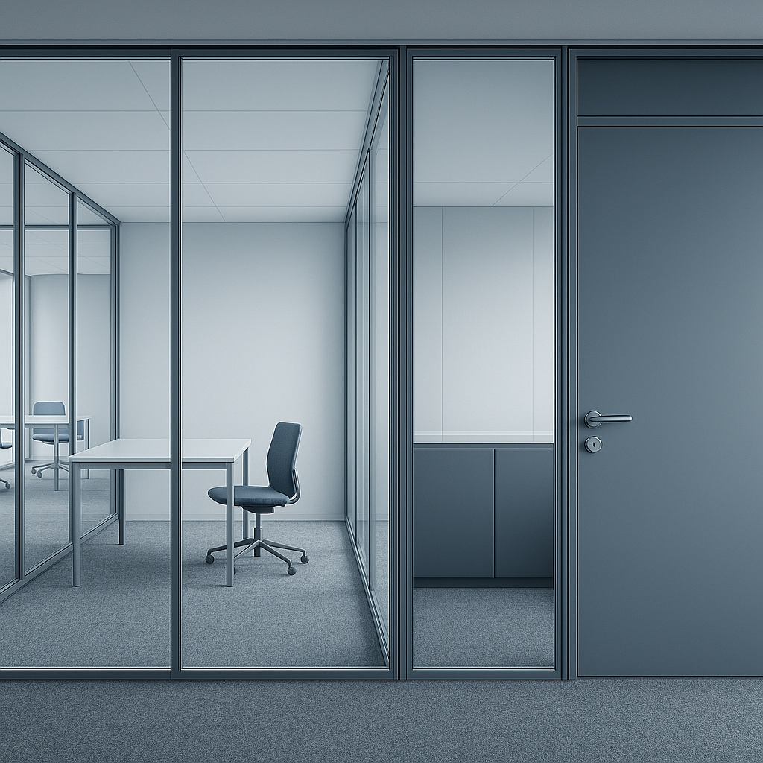
企業需求變化
初創
成長
擴張
穩定
隔音需求低，重視成本控制與靈活性
隱私與隔音需求上升，需提升工作環境
隨著人員增加，要求更高的隔音效果
穩定需求，持續關注環保與品質提升

Slide 4
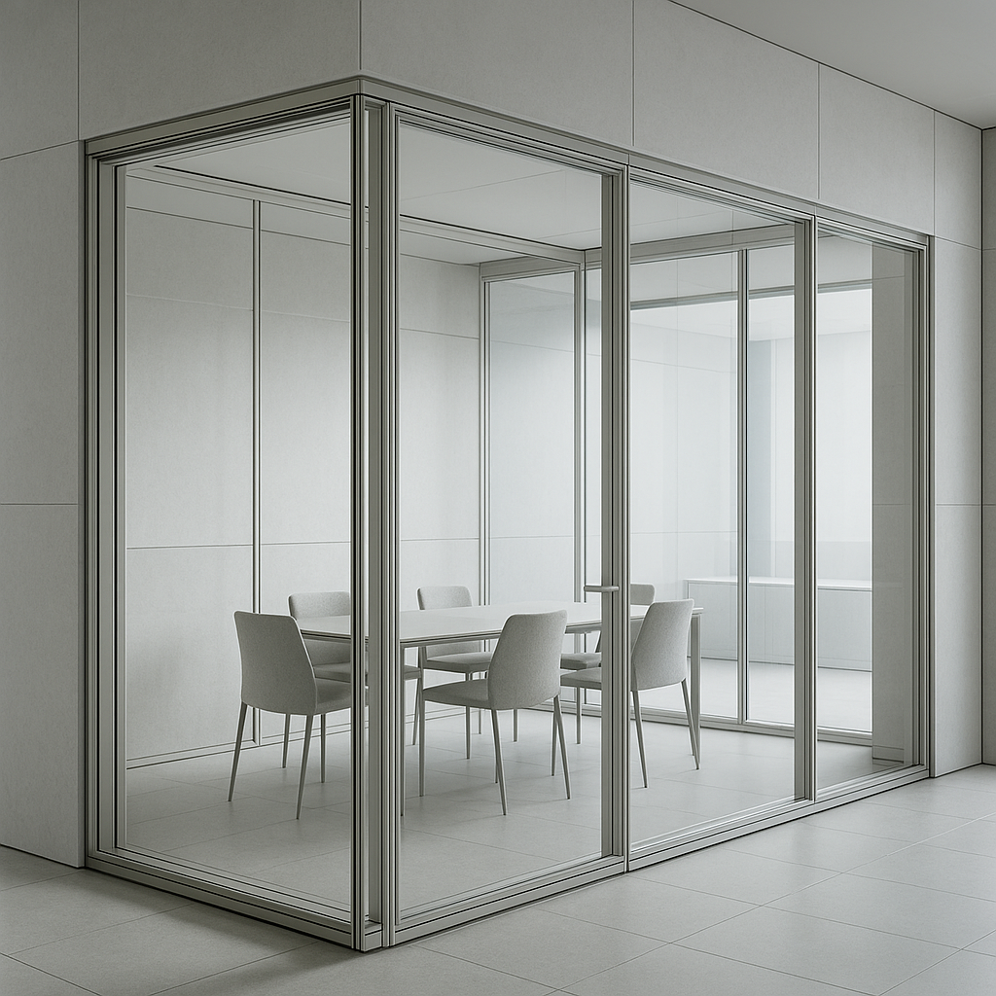
傳統隔間 vs. TRL108 升級
傳統系統遇到可能隔音升級的痛點
傳統隔間需拆除重做，導致成本浪費與時間延誤，影響辦公室運作效率，讓顧客面對不必要的麻煩。
TRL108 的解決方案
TRL108 跟JEB都一樣,系統採用模組化設計，無需拆除原有框架，客戶可輕鬆升級，節省時間與成本，提升整體辦公環境。

Slide 5
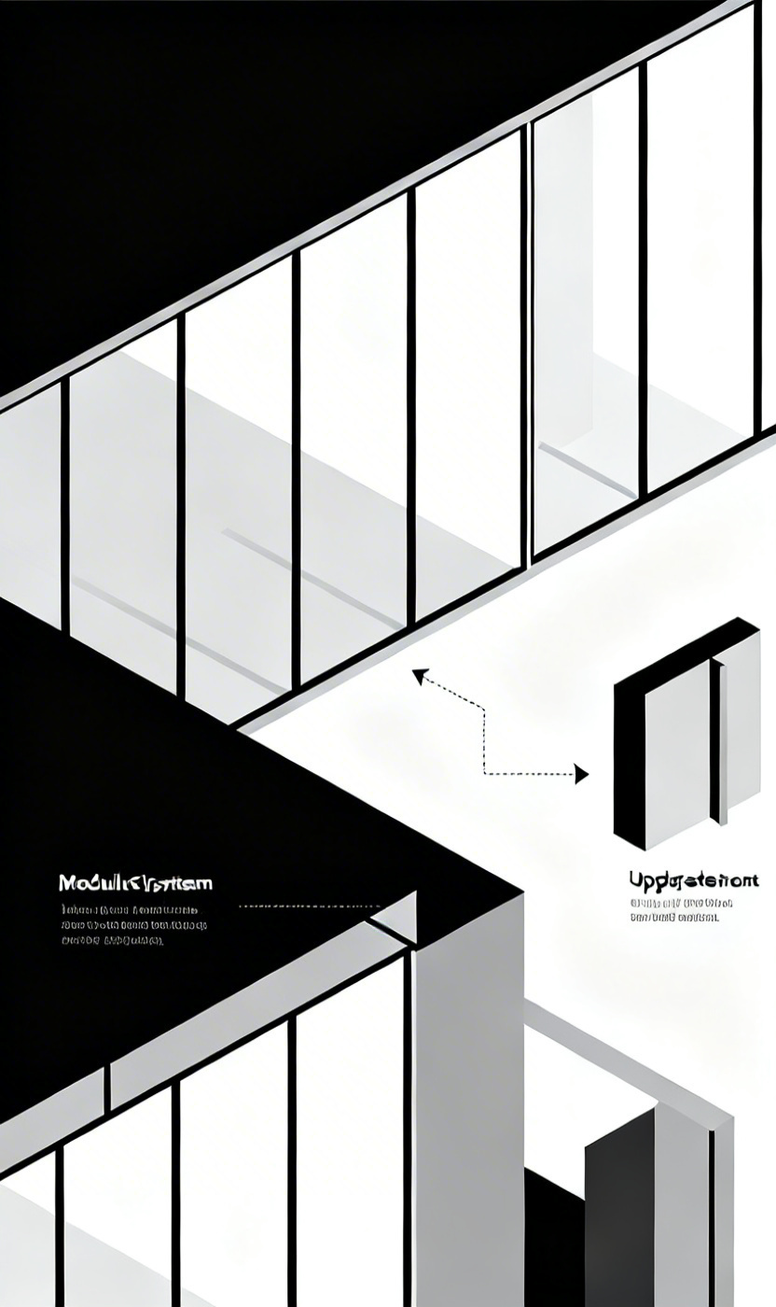
TRL108 系統的模組化設計理念
靈活可升級
TRL108 系統提供模組化結構，使隔音升級變得簡易，不需拆除現有框架。這種靈活性提升了得標的可能。

Slide 6

升級流程概述
單層玻璃
初始使用單層玻璃隔音效果有限，無法滿足現代辦公需求，容易造成干擾和噪音問題。
雙層隔音完成
增加第二層玻璃 並且將木門片改為雙層玻璃隔音門扇
完成雙層隔音系統後，實現更高的隔音性能，確保員工專注和提高工作效率，滿足各種需求。
通過簡單增加第二層玻璃，及更換玻璃門扇提高隔音效果，構建更舒適的工作環境，減少外部噪音影響。

Slide 7
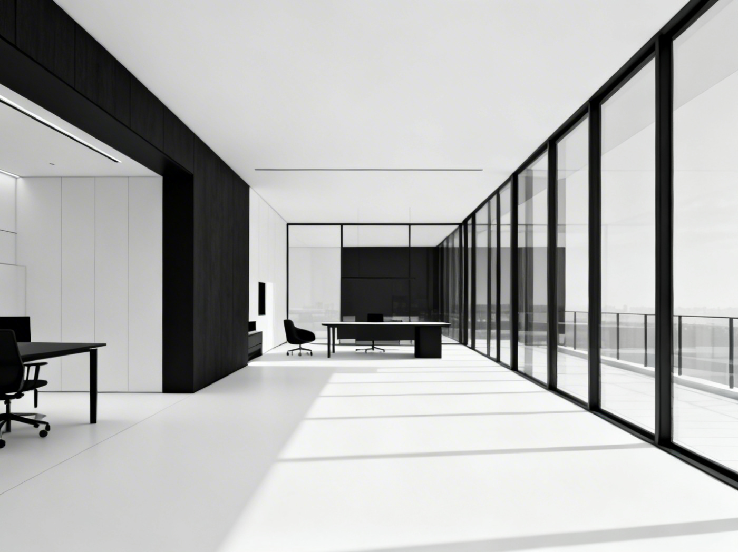
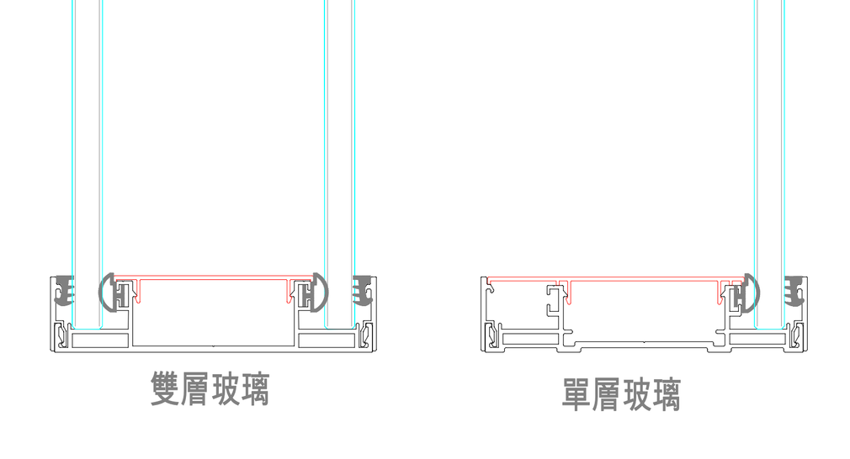
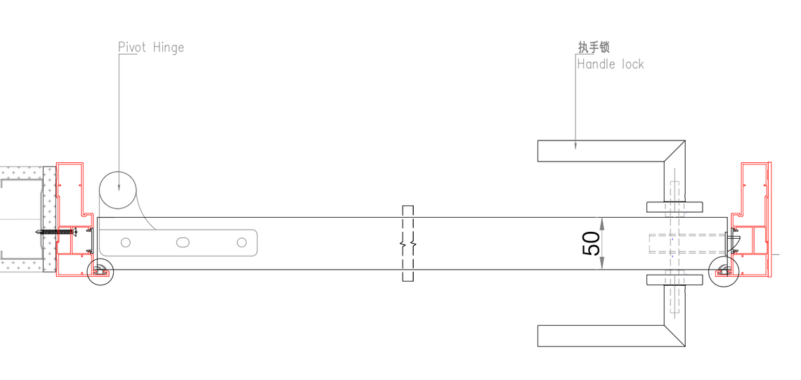
未來的隔音需求與彈性設計
TRL108
空間
這是一個重視未來需求的辦公環境。

Slide 8
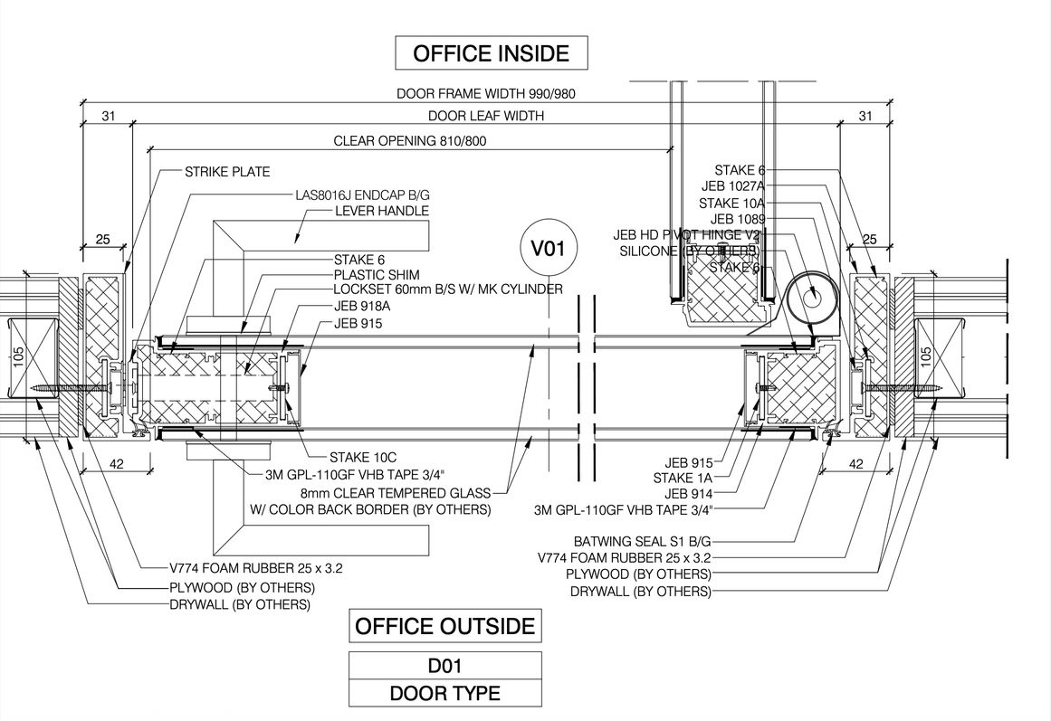
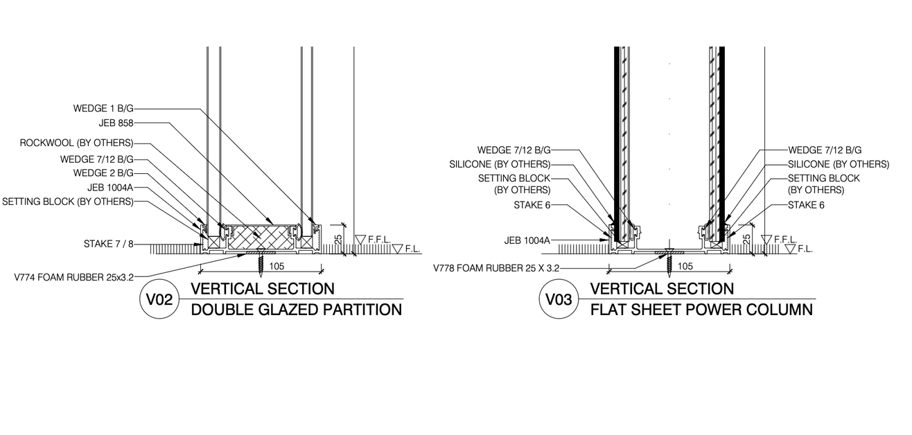
未來的隔音需求與彈性設計
JEB
空間
這是一個重視未來需求的辦公環境。

Slide 9




STC ≥45
玻璃牆隔音性能
無論什麼配置？
都必須要提供該系列最頂級的隔音數字報告
STC ≥39
門框性能
無論什麼配置？
都必須要提供該系列最頂級的隔音數字報告
香港地區實驗室
大陸地區實驗室
台灣地區實驗室

Slide 10

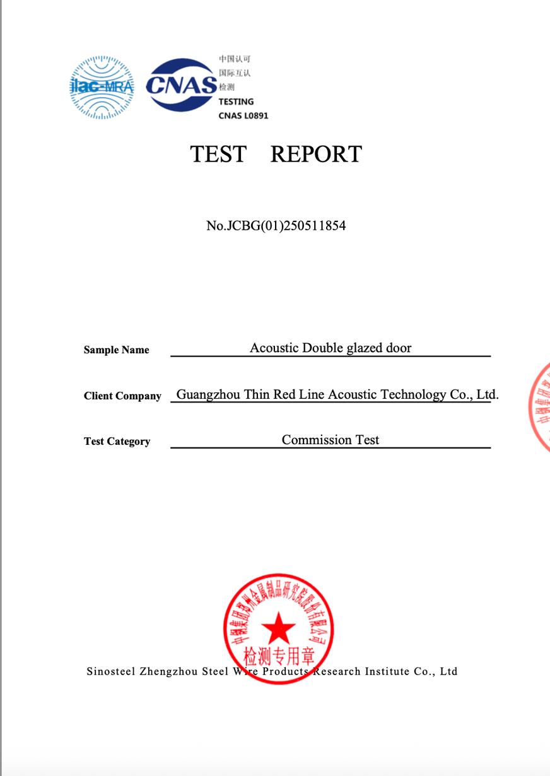
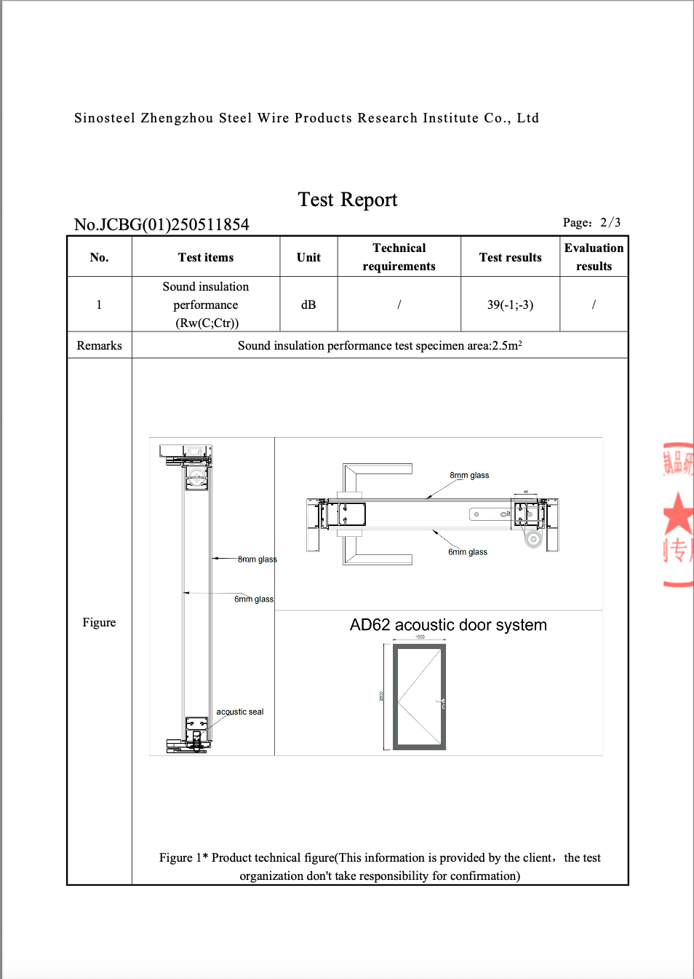

TRL
大陸實驗室

Slide 11
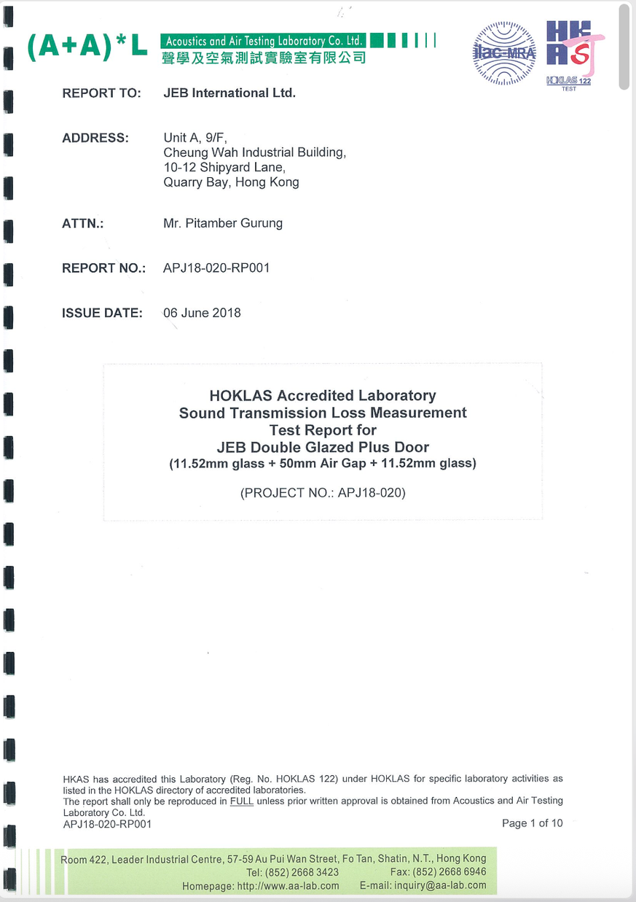
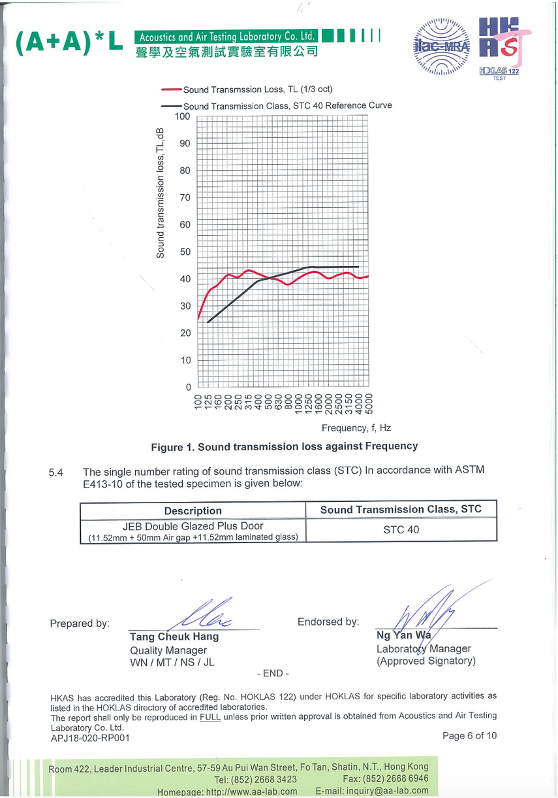
JEB
香港實驗室

Slide 12
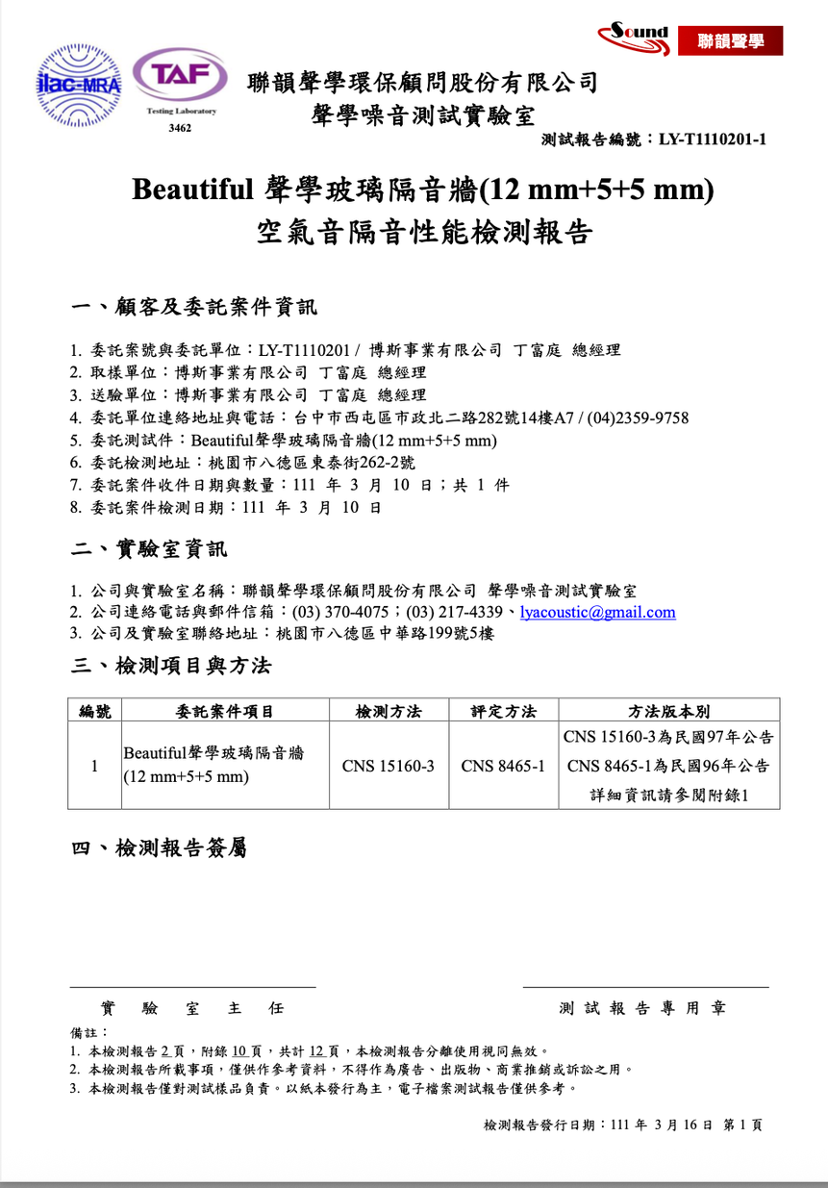
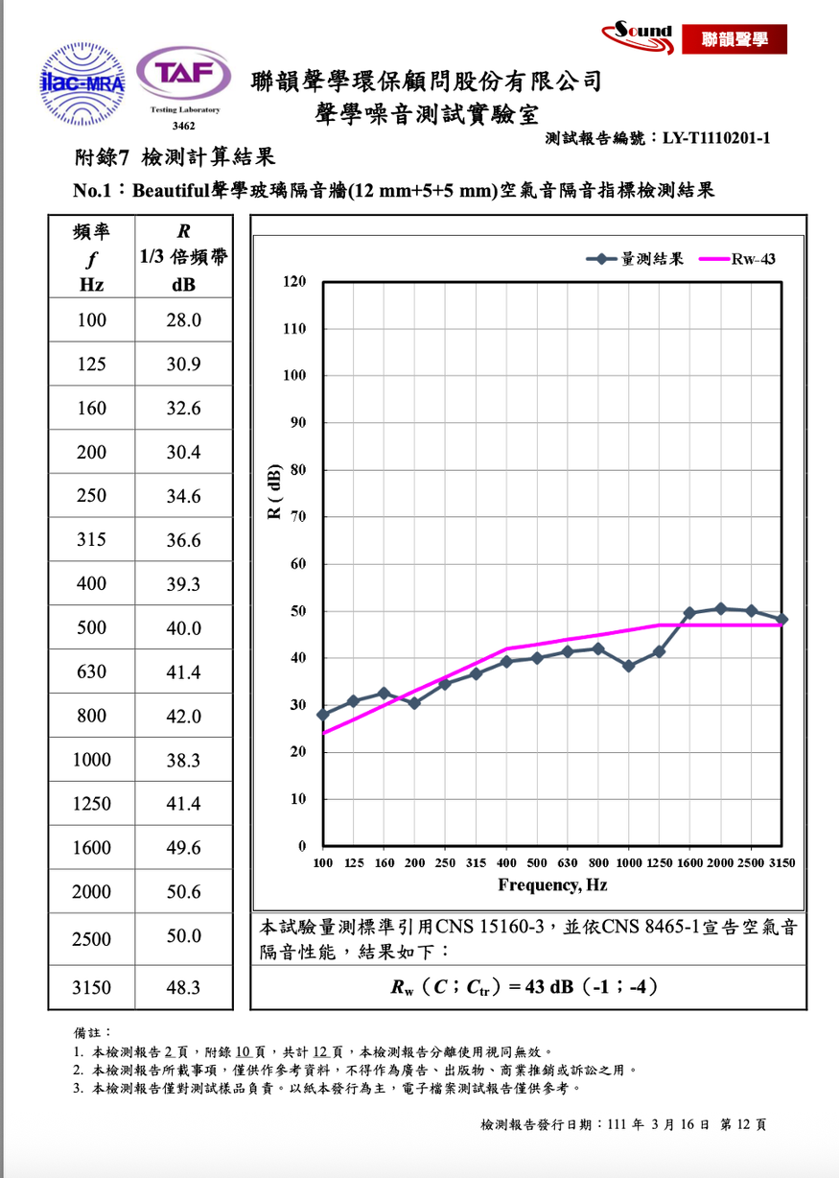
BOSS
台灣實驗室

Slide 13
聯絡我們
電子郵件
ding@beautifuljeb.tw
LINE
tingfuting
電話
0925566555

